Slide 1

VISAGINO M. VIETOS PLĖTROS STRATEGIJOS 2024-2029 M. ĮGYVENDINIMAS
Mokymai galimiems pareiškėjams, projektų rengėjams/1
Visaginas, 2024 m. gruodis

Slide 2
PROCEDŪROS
CPVA
per 5 d.d. nuo galutinės PĮP pateikimo dienos įvertina PĮP atitiktį nustatytiems projekto parengtumo reikalavimams, kurių neįvykdžius ir kartu su PĮP nepateikus pagrindžiančių dokumentų, PĮP atmetamas neprašant papildomų dokumentų
CPVA
per 35 d.d. tinkamumo finansuoti vertinimas
CPVA
sutarties parengimas, pasirašymas (20 d. d. nuo įsakymo gavimo dienos / ~ 1 mėn.)
VVG
per 15 d. d. PĮP naudos ir kokybės vertinimas

Slide 3
Projektams taikomi bendrieji reikalavimai
Kiekvienas projektas turi atitikti bendruosius projektų atrankos kriterijus, kurių sąrašas ir vertinimo metodika nustatyti PAFT 2 priede, ir specialųjį projektų atrankos kriterijų „Projektas skirtas vietos plėtros strategijos, kuri vidaus reikalų ministro įsakymu įtraukta į siūlomų finansuoti vietos plėtros strategijų sąrašą, veiksmams įgyvendinti“, t. y. projektas turi atitikti Visagino vietos veiklos grupės įgyvendinamą strategiją „Visagino m. vietos veiklos strategija 2024-2029 m.“. Projektų atitiktį šiame papunktyje nurodytiems projektų atrankos kriterijams vertina administruojančioji institucija, atlikdama projektų tinkamumo finansuoti vertinimą - Centrinė projektų valdymo agentūra.
Projektų naudos ir kokybės vertinimą atlieka Visagino miesto vietos veiklos grupė. Projektai vertinami pagal VVG kvietimo dokumentuose nustatytus projektų atrankos kriterijus, kurie nurodyti ir šių Gairių 10 dalyje. Projektai, kurie naudos ir kokybės vertinimo etape nesurenka nustatytos minimalios balų sumos, nėra tinkami finansuoti, PĮP atmetami ir jų tinkamumo finansuoti vertinimas neatliekamas.

Slide 4
VISAGINO M. VIETOS PLĖTROS STRATEGIJA 2024 – 2029 M.
1.1 UŽDAVINYS. ĮGYVENDINTI VISAGINO BENDRUOMENĖS INICIJUOJAMAS VEIKLAS, SKIRTAS GYVENTOJŲ ESAMAI SOCIALINEI ATSKIRČIAI MAŽINTI
1. TIKSLAS.
SKATINTI AKTYVESNĮ VISAGINO BENDRUOMENĖS DALYVAVIMĄ SPRENDŽIANT BENDRUOMENEI AKTUALIAS SKURDO IR ATSKIRTIES PROBLEMAS.
Veiksmas 1.1.1. Organizuoti socialinių paslaugų teikimą Visagino miesto tikslinių grupių atstovų poreikiams patenkinti, tarpininkauti jas gaunant.
Veiksmas 1.1.2. Organizuoti sociokultūrinių paslaugų teikimą Visagino miesto tikslinių grupių atstovų poreikiams patenkinti.
Veiksmas 1.1.3. Organizuoti informavimą ir konsultavimą apie prieinamas socialines ir kitas reikalingas paslaugas, tarpininkauti jas gaunant.
176 kvietimas
175 kvietimas
177 kvietimas

Slide 5
KVIETIMAI TEIKTI PROJEKTŲ ĮGYVENDINIMO PLANUS
 | 175 | 176 | 177
Strategijos veiksmas | 1.1.2. Organizuoti sociokultūrinių paslaugų teikimą Visagino miesto tikslinių grupių atstovų poreikiams patenkinti | 1.1.1. Organizuoti socialinių paslaugų teikimą Visagino miesto tikslinių grupių atstovų poreikiams patenkinti, tarpininkauti jas gaunant | 1.1.3. Organizuoti informavimą ir konsultavimą apie prieinamas socialines ir kitas reikalingas paslaugas, tarpininkauti jas gaunant
Finansuojamos Aprašo veiklos | 2.1.1.1. 2.1.1.3. 2.1.5. | 2.1.1.1. 2.1.5. | 2.1.1.2. 2.1.5.
Bendra kvietimo suma, Eur | 128 400 | 85 600 | 42 800
Projektų skaičius, vnt. | 3 | 2 | 1
Didžiausia projektui galima skirti finansavimo lėšų suma, Eur | 42 800
Finansuojama dalis, proc. | 74%
Nuosavas indėlis (minimalus), Eur | 4 048,66
Savivaldybės indėlis, Eur | 10 989,18

Slide 6
SVARBŪS DOKUMENTAI
2022–2030 metų Viešojo valdymo plėtros programos pažangos priemonės Nr. 01-004-08-04-01 „Didinti visuomenės įsitraukimą į vietos problemų sprendimą“ aprašo 5 priedas;
„2022–2030 m. plėtros programos valdytojos Lietuvos Respublikos vidaus reikalų ministerijos viešojo valdymo plėtros programos pažangos priemonės Nr. 01-004-08-04-01 „Didinti visuomenės įsitraukimą į vietos problemų sprendimą“ veiklos „Bendruomenės inicijuotos vietos plėtros metodo (BIVP) taikymas: parama vietos plėtros strategijų įgyvendimui“ (ESF+) projektų finansavimo sąlygų aprašas“, patvirtintas 2022 m. rugpjūčio 17 d. Lietuvos Respublikos Vidaus reikalų ministro įsakymu Nr. 1V-536 „Dėl 2022–2030 metų viešojo valdymo plėtros programos pažangos priemonės Nr. 01-004-08-04-01 „Didinti visuomenės įsitraukimą į vietos problemų sprendimą“ aprašo patvirtinimo“ (toliau – Aprašas)
Visagino miesto vietos veiklos grupės įgyvendinamos strategijos „Visagino miesto vietos plėtros strategija 2024-2029 metams“ vietos plėtros projektų atrankos ir finansavimo sąlygų gairėmis pareiškėjams (ESF+).

Slide 7
GALIMI PAREIŠKĖJAI GALIMI PARTNERIAI
Viešieji juridiniai asmenys, kurių veiklos vykdymo vieta yra vietos plėtros strategijos įgyvendinimo teritorijoje
Privatūs juridiniai asmenys, kurių veiklos vykdymo vieta yra vietos plėtros strategijos įgyvendinimo teritorijoje
Visagino savivaldybės administracija
Viešieji juridiniai asmenys, kurių veiklos vykdymo vieta yra vietos plėtros strategijos įgyvendinimo teritorijoje;
Privatūs juridiniai asmenys, kurių veiklos vykdymo vieta yra vietos plėtros strategijos įgyvendinimo teritorijoje;
Visagino savivaldybės administracija
Bendradarbiaujant – ir kitur Lietuvoje
Bendradarbiaujant – ir kitur Lietuvoje

Slide 8
PAPILDOMI REIKALAVIMAI PAREIŠKĖJUI IR PARTNERIAMS
Projekto pareiškėju arba bent vienu iš partnerių turi būti nevyriausybinė organizacija (NVO) arba socialinis partneris (t. y. darbuotojų ar darbdavių organizacija).
PĮP pateikimo administruojančiajai institucijai dieną pareiškėjas turi turėti juridinio asmens statusą ne trumpiau nei 2 metus (šis reikalavimas netaikomas biudžetinėms įstaigoms).
Tuo atveju, kai pareiškėjas projektą numato įgyvendinti kartu su partneriu (-iais), pareiškėjas PĮP turi pagrįsti partnerio įtraukimo į projektą būtinumą ir iki PĮP pateikimo administruojančiajai institucijai dienos sudaryti su partneriu (-iais) jungtinės veiklos sutartį, kurioje būtų nustatytos tarpusavio teisės ir pareigos įgyvendinant projektą.

Slide 9
TIKSLINĖS GRUPĖS
175
socialinę atskirtį patiriantys gyventojai;
176
socialinę atskirtį patiriantys gyventojai;
177
gyventojai (socialinę atskirtį patiriantys gyventojai turi sudaryti ne mažiau kaip 50 proc. visų šios projekto veiklos dalyvių);
savanoriai
savanoriai
socialinę atskirtį patiriantys gyventojai;
savanoriai

Slide 10
Riziką patirti socialinę atskirtį turinčių gyventojų grupių pavyzdžiai
daugiavaikių šeimų nariai
likę be tėvų globos vaikai
socialinę riziką patiriantys vaikai, socialinę riziką patiriantys suaugę asmenys, socialinę riziką patiriančios šeimos
esami ir buvę vaikų socialinės globos namų, bendruomeninių vaikų globos namų, specialiųjų internatinių mokyklų, šeimynų auklėtiniai
nepasiturintys asmenys ir šeimos
asmenys, kuriems yra suteiktas prieglobstis Lietuvos Respublikoje
asmenys su negalia
senyvo amžiaus asmenys
tautinėms mažumoms priklausantys asmenys, kurie nemoka valstybinės kalbos arba kurie moka valstybinę kalbą ne aukštesniu kaip pradedančio vartotojo (A1 ar A2) lygiu
Ir t.t.

Slide 11


Slide 12
SIEKTINI STEBĖSENOS RODIKLIAI / Kvietimas Nr. 11-175-K

Slide 13
Prioritetiniai projektų atrankos kriterijai - bendri

Slide 14
Prioritetiniai projektų atrankos kriterijai - bendri
Projektu sprendžiama Visagino m. VVG strategijoje identifikuota problema
  Pareiškėjas turi aiškiai nurodyti ir aprašyti, kokia problema/-os būtų sprendžiamos, aprašyti priežastis, lėmusias projekto įgyvendinimą ir aiškiai nurodyti, kokias ir kaip Strategijoje iškeltas problemas projektas spręs.
Pavyzdžiui:
  Nepaisant didelio skaičiaus skirtingų tautybių ir pilietybių, kalbinė padėtis Visagine yra mažiau poliarizuota. 67,0 proc. gyventojų gimtąją kalbą nurodė rusų, 19,6 proc. – lietuvių, 5,2 proc. – lenkų, tik 2,8 proc. – baltarusių. Dar 2,1 proc. gyventojų nurodė, kad turi dvi gimtąsias kalbas. 37,8 proc. gyventojų nurodė mokantys valstybinę lietuvių kalbą. Kitos mokamos užsienio kalbos buvo rusų (26,2 proc.), anglų (19,1 proc.) ir lenkų (11,1 proc.) (R5).
  Todėl
  Matome poreikį teikti informaciją lietuvių, rusų ir ukrainiečių kalbomis, nes tokių problemų iškyla dirbant su tiksline grupe.

Slide 15
Prioritetiniai projektų atrankos kriterijai - bendri
Projekte numatytos veiklos arba priemonės, skirtos valstybinės kalbos įgūdžiams tobulinti
  Pareiškėjas turi aprašyti planuojamas veiklas, aiškiai nurodant, kaip suplanuotos veiklos prisidės prie valstybinės kalbos vartojimo skatinimo, bei nurodyti priemones, kurios bus pasitelkiamos užtikrinant šio rezultato pasiekimą
Pavyzdžiui:
  Nepaisant didelio skaičiaus skirtingų tautybių ir pilietybių, kalbinė padėtis Visagine yra mažiau poliarizuota. 67,0 proc. gyventojų gimtąją kalbą nurodė rusų, 19,6 proc. – lietuvių, 5,2 proc. – lenkų, tik 2,8 proc. – baltarusių. Dar 2,1 proc. gyventojų nurodė, kad turi dvi gimtąsias kalbas. 37,8 proc. gyventojų nurodė mokantys valstybinę lietuvių kalbą. Kitos mokamos užsienio kalbos buvo rusų (26,2 proc.), anglų (19,1 proc.) ir lenkų (11,1 proc.) (R5).
  Todėl
  Matome poreikį teikti informaciją lietuvių, rusų ir ukrainiečių kalbomis, nes tokių problemų iškyla dirbant su tiksline grupe.
  Todėl
  Organizuosime kalbos įgūdžių tobulinimo užsiėmimus, kuriuose dalyvaus mišri dalyvių grupė ir užsiėmimai vyks lietuvių kalba

Slide 16
Prioritetiniai projektų atrankos kriterijai - bendri
Pareiškėjo patirtis vykdant nurodytą ar panašią veiklą
  Pareiškėjas turi aprašyti savo veiklą, susijusią su planuojama, aiškiai nurodant, nuo kada tokia veikla teikiama, kokios veiklos apimtys, ar yra dalyvavęs kituose VVG projektuose, kokia projekto vertė. Veiklos apimčiai pagrįsti gali pateikti nuorodą į vykdytą projektą.
Pavyzdžiui:
  Teikiame XXX socialines paslaugas, kurias per praėjusius metus gavo Y tikslinės grupės žmonių.
  2023 m., vykdėme projektą „Vienas“, finansuotą „X Ambasados“, kuriame dalyvavo Y tikslinės grupės atstovų, o projekto metu pasiekėme šių rezultatų...
  Bendradarbiaujame su...
  Teikiame akredituotas paslaugas, kuriomis per 2023 metus pasinaudojo XX žmonių...
  Organizuojame nuolatines veiklas – užsiėmimai vyksta 2 kartu per savaitę, juose dalyvauja XXX žmonių...

Slide 17
Prioritetiniai projektų atrankos kriterijai - bendri
Numatytas didesnis pareiškėjo ir/ar partnerio prisidėjimas prie projekto
  Vertinamas pareiškėjo nuosavas indėlis. Tinkamumo finansuoti vertinimo metu pasikeitus projekto vertei, išlaikomas pradinis intensyvumas.
Svarbu:
  Savanoriško darbo įkainis – 5,76 Eur. (703 valandos)
  Gali prisidėti turto naudojimu, patalpomis, darbo užmokesčiu ir pan.
  Gali prisidėti pinigais.
  Negali būti dvigubo finansavimo!

Slide 18
Prioritetiniai projektų atrankos kriterijai - bendri
Numatytos veiklos, susijusios su bendradarbiavimo tinklų kūrimu
  Pareiškėjas turi aiškiai nurodyti, kiek ir kokių veiklų vykdys su kita miesto VVG ar joje veikiančia NVO .
Pavyzdžiui:
  Planuojame 2 bendras veiklas – organizuosime varžybas Visagine, į kurias atvyks partneriai iš Druskininkų – dalyvaus X Visagino tikslinės grupės atstovų ir Y dalyvių iš Druskininkų;
  Vyksime į Druskininkus pasidalinti gerosios praktikos pavyzdžiais – X Visagino tikslinės grupės atstovų aplankys centrą „Globa“ bei dalyvaus edukacijoje „Duonos kepimas“
Svarbu:
  Reikia jungtinės veiklos sutarties;
  Partnerio dalyviams nekeliami tikslinės grupės reikalavimai

Slide 19
Prioritetiniai projektų atrankos kriterijai - dalyviai

Slide 20
Prioritetiniai projektų atrankos kriterijai - dalyviai
Projekto veiklų dalyviai atitinka Aprašo* 1 priedo 1,2,9,10,16,18 p. nurodytų tikslinių grupių reikalavimus.
  Atitinka / neatitinka.
Tikslinės grupės:
  1. daugiavaikių šeimų nariai (tėvai, jų vaikai, nuolatinėje globoje (rūpyboje) globojami (rūpinami) vaikai ir įvaikiai, kurių amžius iki 18 metų arba tuo atveju, kai vaikai ir įvaikiai yra nedirbantys ir nesusituokę, mokymo įstaigų dieninių skyrių moksleiviai ir studentai – kurių amžius nuo 18 iki 24 metų, kartu gyvenantys jų seneliai), motinos (tėvai), vienos (-i) auginančios (-ys) vaiką (-us) iki 14 metų;
  2. likę be tėvų globos vaikai (t. y. vaikai iki 18 metų, kuriems yra nustatyta laikinoji ar nuolatinė globa (rūpyba);
  9. asmenys su negalia, t. y. asmenys, kuriems pagal Lietuvos Respublikos asmens su negalia teisių apsaugos pagrindų įstatymą yra nustatytas neįgalumo lygis arba 55 procentų ar mažesnis dalyvumo lygis (iki 2023 m. gruodžio 31 d. – nustatytas 55 procentų ar mažesnis darbingumo lygis ar specialiųjų poreikių lygis);
  10. senyvo amžiaus asmenys, t. y. senatvės pensijos amžiaus asmenys, kurie dėl amžiaus iš dalies ar visiškai yra netekę gebėjimų savarankiškai rūpintis asmeniniu (šeimos) gyvenimu ir dalyvauti visuomenės gyvenime;
  16. tautinėms mažumoms priklausantys asmenys, kurie nemoka valstybinės kalbos arba kurie moka valstybinę kalbą ne aukštesniu kaip pradedančio vartotojo (A1 ar A2) lygiu;
  18. mažiau galimybių turintis jaunimas, kaip jis apibrėžtas Lietuvos Respublikos jaunimo politikos pagrindų įstatyme;

Slide 21
Prioritetiniai projektų atrankos kriterijai - dalyviai
Numatytos priemonės, padedančios įtraukti į dalyvavimą projekte tuos tikslinės grupės atstovus, kurie retai arba visiškai nedalyvauja visuomeniniame gyvenime
  Pareiškėjas turi aprašyti bei pagrįsti dalyvių pritraukimo būdus, kurie leistų pasiekti ir tą tikslinės auditorijos dalį, kuri ribotai dalyvauja visuomeniniame gyvenime ir nuolat nedalyvauja pareiškėjo veiklose.
Pavyzdžiui:
  Bendradarbiausime su sveikatos ir socialines paslaugas teikiančiomis įstaigomis, kad jie perduotų informaciją savo klientams;
  Skelbsime kvietimą dalyvauti projekte per masinio informavimo priemones ir kabinsime plakatus tose vietose, kur lankosi tikslinė grupė
  Motyvuosime savo narius pakviesti pažįstamus žmones iš tikslinės grupės

Slide 22
Prioritetiniai projektų atrankos kriterijai - dalyviai
Projekto dalyvių skaičius / vienam dalyviui tenkančių veiklų skaičius
  Pareiškėjas turi aprašyti planuojamas veiklas, aiškiai nurodant, kiek veiklose planuoja dalyvių bei aiškiai pagrįsti tokio plano realumą ir turimus resursus (žmogiškuosius, finansinius, turto ir pan.)
Pavyzdžiui:
  Planuojame organizuoti 5 grupinius informavimo renginius, kuriuose dalyvaus po 20 unikalių tikslinės grupės atstovų;
  Po renginių toliau teiksime paslaugas pusei visų dalyvavusių renginiuose, kiekvienam dalyviui skirdami po 2 valandas per savaitę, 8 savaites iš eilės. Paslaugas teiks 5 savanoriai, kurie tam skirs 200 savanoriško darbo valandų.

Slide 23
PRIORITETINIAI PROJEKTŲ ATRANKOS KRITERIJAI
Minimali balų suma 175 ir 176 kvietimams – 65 balai.
Minimali balų suma 177kvietimui – 50 balų.
Didžiausia projektui galima skirti balų suma – 100 balų.
Projektai, kurie naudos ir kokybės vertinimo etape nesurenka nustatytos minimalios balų sumos, nėra tinkami finansuoti ir PĮP atmetami.

Slide 24


Slide 25
IŠLAIDŲ TINKAMUMO FINANSUOTI REIKALAVIMAI

Slide 26
IŠLAIDŲ TINKAMUMO FINANSUOTI REIKALAVIMAI

Slide 27
IŠLAIDŲ TINKAMUMO FINANSUOTI REIKALAVIMAI
Projekto vykdymas /1
1. projekto veiklas vykdančių projekto vykdytojo ir partnerio organizacijų darbuotojų darbo užmokesčio ir susijusių kasmetinių atostogų bei darbdavio mokesčių, apskaičiuotų ir išmokėtų už darbo laiką, kurio metu darbuotojai vykdė projekto veiklas, išlaidos. Projekto veiklas vykdančių fizinių asmenų, dirbančių pagal autorines ar paslaugų sutartis, įskaitant mažųjų bendrijų vadovus ir asmenis, mažosiose bendrijose dirbančius pagal paslaugų (civilines) sutartis, išlaidos. Kai vykdomos socialinei atskirčiai mažinti skirtų paslaugų teikimo veiklos, atitinkančios Aprašo 2.1.1.1 ar 2.1.1.3 papunkčiuose nurodytas veiklas, šiame papunktyje nurodytos išlaidos yra tinkamos finansuoti tik iš projekto vykdytojo ir (ar) partnerio (-ių) nuosavo įnašo, jeigu projekte nėra nė vieno projekto veiklas vykdančio savanorio.
2. projekto veiklas vykdančių savanorių savanoriška veikla, tiesiogiai susijusi su projekto veiklų vykdymu (t. y. veikla, kurią atlieka savanoriai vykdydami projekto veiklas, atitinkančias Aprašo 2.1 papunktyje nurodytas veiklas);
3. projekto veikloms vykdyti reikalingo nekilnojamojo turto nuomos išlaidos; šios išlaidos tinkamos finansuoti, jeigu tenkinamos visos šios sąlygos:
- projekto veiklas (arba jų dalį), kurioms vykdyti nuomojamas nekilnojamasis turtas, įgyvendina pats projekto vykdytojas ir (ar) partneris;
- projekto vykdytojo ar partnerio nuosavybės, patikėjimo ar panaudos teise valdomų patalpų ploto nepakanka projekto veikloms vykdyti arba šios patalpos dėl numatomų vykdyti projekto veiklų pobūdžio ir šioms veikloms taikomų teisės aktuose nustatytų reikalavimų yra netinkamos;
- projekto vykdytojas ir partneris, siekdami įgyti teisę projekto veikloms vykdyti reikalingas patalpas valdyti panaudos ir (ar) patikėjimo teise, ėmėsi visų teisėtų priemonių, reikalingų tą teisę įgyti;

Slide 28
IŠLAIDŲ TINKAMUMO FINANSUOTI REIKALAVIMAI
Projekto vykdymas /2
4. projekto veikloms vykdyti reikalingų transporto priemonių nuomos ir eksploatavimo išlaidos; šios išlaidos tinkamos finansuoti tuo atveju, kai projekto vykdytojas ar partneris pats vykdo projekto veiklas (arba jų dalį), kurioms vykdyti nuomojama (-os) transporto priemonė (-ės);
5. projekto veikloms vykdyti reikalingų baldų, įrangos, įrenginių, įrankių, kompiuterinės technikos, programinės įrangos nuomos išlaidos (šios išlaidos tinkamos, kai projekto veiklas (ar jų dalį), kurioms vykdyti nuomojamas šiame papunktyje nurodytas turtas, vykdo pats projekto vykdytojas ar partneris;
6. projekto vykdytojui ar partneriui nuosavybės teise priklausančio ilgalaikio turto (baldų, įrangos, įrenginių, įrankių, kompiuterinės technikos), kuris naudojamas projekto veikloms vykdyti, nusidėvėjimo išlaidos (kiek tai susiję su projekto veiklų vykdymu); šios išlaidos tinkamos tuo atveju, jei turtas yra įsigytas nuosavomis lėšomis;
7. projektą vykdančiam personalui (t. y. projekto tiesiogines veiklas vykdantiems fiziniams asmenims, su projekto vykdytoju ar partneriu susijusiems darbo santykiais, jų esmę atitinkančiais santykiais arba dirbančiais pagal paslaugų (civilines), įskaitant autorines, sutartis ar savanoriškos veiklos sutartis) projekto veikloms, atitinkančioms Aprašo 2.1.1 papunktyje nurodytas veiklas, vykdyti, taip pat dalyvaujantiems projekto veiklų dalyviams reikalingų specialių drabužių ir individualios saugos priemonių įsigijimo, skiepijimo, sveikatos pažymos gavimo išlaidos (kai to reikia pagal vykdomos projekto veiklos pobūdį);
P

Slide 29
IŠLAIDŲ TINKAMUMO FINANSUOTI REIKALAVIMAI
Projekto vykdymas /3
8. projekto veiklas vykdančių savanorių ir projekto veiklų dalyvių maitinimo išlaidos; maitinimo išlaidos (kavos pertrauka) kompensuojamos tik tuo atveju, kai projekto veiklas vykdančio savanorio ar projekto veiklų dalyvio tiesioginis dalyvavimas vykdant projekto veiklas trunka ne trumpiau kaip 2 valandas per parą; maitinimo išlaidos (pietūs) kompensuojamos tik tuo atveju, kai projekto veiklas vykdančio savanorio ar projekto veiklų dalyvio tiesioginis dalyvavimas vykdant projekto veiklas trunka ilgiau kaip 6 valandas. Šio papunkčio nuostatos netaikomos finansuojant projekto veiklų dalyvių maitinimą, kuris vykdomas projekto veiklų dalyviams teikiant maitinimo organizavimo socialinę paslaugą, atitinkančią Aprašo 2.1.1.1 papunktyje nurodytą remiamą veiklą;
9. projekto veiklas vykdančių savanorių pašto, telefono (interneto ir telefoninio ryšio) išlaidos;
10. projekto veiklas vykdančių savanorių savanoriškos veiklos vykdymo laikotarpiui tenkančios draudimo pagal Savanoriškos veiklos įstatymo 10 straipsnio 1 dalį išlaidos;
11. projekto veikloms vykdyti reikalingų mokymo priemonių, darbo priemonių ir medžiagų, taip pat kito trumpalaikio turto (išskyrus trumpalaikiam turtui priskiriamus baldus, įrangą ir įrenginius) įsigijimo ir (ar) nuomos išlaidos; Aprašo 2.1.1.1 ar 2.1.1.3 papunkčiuose nurodytoms veikloms vykdyti reikalingų maisto produktų, higienos prekių įsigijimo išlaidos tinkamos tuo atveju, kai šios prekės nėra skirtos perduoti (išdalinti) tikslinėms grupėms sunaudoti;
12. projekto veikloms vykdyti reikalingos kelionių Lietuvos Respublikos teritorijoje ir (ar) kuro išlaidos;

Slide 30
IŠLAIDŲ TINKAMUMO FINANSUOTI REIKALAVIMAI
Projekto vykdymas /4
13. dokumentų, reikalingų nustatyti asmens priklausymo tikslinei grupei faktą, išdavimo apmokėjimo išlaidos;
14. projekto veikloms vykdyti reikalingų renginių organizavimo išlaidos; šiame papunktyje nurodytos išlaidos yra tinkamos finansuoti tik iš projekto vykdytojo ir (ar) partnerio (-ių) nuosavo įnašo, jeigu projekte nėra nė vieno projekto veiklas vykdančio savanorio;
15. projekto veikloms vykdyti reikalingų projektą vykdančio personalo (įskaitant projekto veiklas vykdančius savanorius) ir projekto veiklų dalyvių dalyvavimo renginiuose, užsiėmimuose išlaidos (t. y. bilietų į renginius, užsiėmimus; renginių, užsiėmimų dalyvio mokesčio išlaidas);
16. projekto veikloms vykdyti reikalingo svečio iš užsienio kelionių ir apgyvendinimo išlaidos. Šios išlaidos tinkamos tuo atveju, kai nėra mokamas honoraras ar atlygis už suteiktą paslaugą;
.

Slide 31
IŠLAIDŲ TINKAMUMO FINANSUOTI REIKALAVIMAI
Projekto vykdymas /4
17. projekto veikloms vykdyti reikalingų interneto svetainių kūrimo ir palaikymo išlaidos, leidinių ir informacinių pranešimų rengimo, televizijos bei radijo laidų rengimo ir transliavimo išlaidos;
18. paslaugų teikimo pagal projekto vykdytojo ir (ar) partnerio (-ių) su išorės paslaugų teikėju (-ais) sudarytą (-as) paslaugų teikimo sutartį (-is) išlaidos. Vykdant Aprašo 2.1.1.1 ar 2.1.1.3 papunkčiuose nurodytas veiklas, paslaugų, skirtų tikslinių grupių socialinei atskirčiai mažinti, teikimo pagal projekto vykdytojo ir (ar) partnerio (-ių) su išorės paslaugų teikėju (-ais) sudarytą (-as) paslaugų teikimo sutartį (-is) išlaidos (toliau – socialinės atskirties mažinimo paslaugų teikimo išlaidos) yra tinkamos finansuoti tik iš projekto vykdytojo ir (ar) partnerio (-ių) nuosavo įnašo, jeigu projekte nėra nė vieno projekto veiklas vykdančio savanorio. Socialinės atskirties mažinimo paslaugų teikimo išlaidoms nepriskiriamos išlaidos, kurios pagal projekto vykdytojo ar partnerio su išorės paslaugų teikėjais sudarytas paslaugų teikimo sutartis patiriamos socialinių ar kitų socialinei atskirčiai mažinti skirtų paslaugų teikimo, ar socialinę atskirtį patiriančių gyventojų socialiniams ryšiams bendruomenėje stiprinti skirtų veiklų vykdymo metu tam, kad būtų užtikrintas šių paslaugų (veiklų) tinkamas suteikimas (vykdymas) (pvz., užtikrinta tinkama vieta ir aplinka, projekto veiklų dalyvių atvykimas į paslaugų teikimo (veiklų vykdymo) vietą, projekto veiklų dalyvių maitinimas socialinei atskirčiai mažinti skirtų paslaugų teikimo metu);
19. kitos projekto veikloms įvykdyti ir projekto tikslams pasiekti būtinos ir pagrįstos išlaidos.

Slide 32
IŠLAIDŲ TINKAMUMO FINANSUOTI REIKALAVIMAI
Projekto matomumas ir informavimas apie projektą
Tinkamomis finansuoti išlaidomis yra laikomos PAFT 341.1–341.4 papunkčiuose nurodytoms projekto matomumo ir informavimo apie projektą priemonėms įgyvendinti būtinos išlaidos. Šios išlaidos projekto vykdytojui apmokamos supaprastintai taikant fiksuotąją sumą.
Netiesioginės išlaidos ir kitos išlaidos pagal fiksuotąją projekto išlaidų normą
Tinkamos finansuoti su projekto administravimu susijusios išlaidos. Šios išlaidos apmokamos taikant fiksuotąją projekto išlaidų normą.

Slide 33
PRIVALOMOS VIEŠINIMO PRIEMONĖS
Per 20 darbo dienų nuo projekto sutarties pasirašymo:
Projekto aprašymas pagrindinėje interneto svetainėje (jei tokia yra). Per 20 darbo dienų nuo projekto sutarties pasirašymo.
Projekto viešinimas socialiniuose tinkluose.
Projekto plakato (ne mažesnio kaip A3 formato, šablonas yra www.esinvesticijos.lt) iškabinimas matomoje vietoje arba Projekto pristatymas skaitmeniniame ekrane (ne mažesniame kaip A3 formato) matomoje vietoje
Tinkamas, naudojant ES emblemą ir nurodant atitinkamą teiginį, komunikavimas, kad finansuojama ES lėšomis, visose komunikacijos priemonėse ir tikslinei auditorijai skirtuose viešuose dokumentuose.

Slide 34
IŠLAIDŲ TINKAMUMO FINANSUOTI REIKALAVIMAI
Projekto išlaidos įgyvendinimo metu apmokamos išlaidų kompensavimo būdu projekto vykdytojui deklaruojant patirtas ir apmokėtas išlaidas, supaprastintai apmokamas išlaidas arba kartu derinant šias abi apmokėjimo formas.
Pagal Aprašą netinkamomis finansuoti išlaidomis laikomos:
išlaidos, nustatytos PAFT VII skyriaus trečiajame skirsnyje;
tikslinėms grupėms skirto perduoti naudoti (išdalinti) trumpalaikio turto (maisto produktų, higienos prekių, drabužių ir pan.) įsigijimo išlaidos;
medicinos įrangos, vaistinių preparatų įsigijimo išlaidos (medicinine įranga nėra laikoma tokia įranga, kuri, siekiant grąžinti ar palaikyti asmens sveikatos ir fizinę būklę, yra naudojama fiziniams pratimams atlikti);
tikslinių grupių apgyvendinimo sveikatos priežiūros įstaigose ir su tuo susijusios išlaidos;
transporto priemonių įsigijimo išlaidos;
išperkamosios ar finansinės nuomos (lizingo) apmokėjimo išlaidos.

Slide 35


Slide 36
Reikalavimai projektams
Projekte negali būti numatyti diskriminuojantys apribojimai;
Projekto veiklos ir rezultatai turi būti prieinami visiems dalyviams, turintiems skirtingų poreikių (judėjimo, klausos ar kitą negalią turintiems asmenims, valstybinės kalbos nemokantiems asmenims ir pan.):
  projekto veiklos prireikus turi būti organizuojamos patalpose, prieinamose judėjimo, regos ar kitą negalią turintiems asmenims;
  projekto medžiaga prireikus turi būti pritaikyta regos ar kitą negalią turintiems asmenims, valstybinės kalbos nemokantiems asmenims;
  vykdant projekto veiklas prireikus turi būti užtikrintas vertimas į gestų ar kitą kalbą.

Slide 37
Pareiškėjo ir partnerio indėlis
Pareiškėjas nuosavą įnašą gali dengti ,,nepiniginiu“ įnašu:
projekto veiklas vykdančių savanorių savanoriška veikla, tiesiogiai susijusi su projekto veiklų vykdymu;
projekto veiklų dalyvių darbo užmokesčio, apskaičiuoto ir išmokėto jiems už darbo laiką, kurio metu darbuotojai dalyvavo projekto veiklose, ir susijusių darbdavio įsipareigojimų išlaidos;
Projekto veiklas, susijusias su socialinių ir kt. paslaugų teikimu soc. atskirtį patiriantiems gyventojas, vykdančio personalo darbo užmokestis;
projekto veikloms vykdyti reikalingas projekto vykdytojo ir (ar) partnerio (-ių) valdomas nekilnojamasis turtas (turi būti jeigu tenkinamos visos šios sąlygos: turto vertė nėra didesnė už rinkos vertę (kai rinkos vertę patvirtina turto vertintojas arba nepriklausoma turto vertinimo įmonė, atlikę nepriklausomą vertinimą); turtas yra įtrauktas į projekto vykdytojo ar partnerio apskaitą; turtui pirkti, statyti ar rekonstruoti per pastaruosius 10 metų nebuvo skirta ES struktūrinių fondų ar kitų ES finansinių priemonių).

Slide 38
PĮP PATEIKIMAS
Kvietimas Nr. 11-175-K – PĮP teikiamas ne vėliau kaip iki 2024-02-04; 17.00 val.
Kvietimas Nr. 11-176-K – PĮP teikiamas ne vėliau kaip iki 2024-02-04; 17.00 val.
Kvietimas Nr. 11-177-K – PĮP teikiamas ne vėliau kaip iki 2024-01-29; 17.00 val.
Parengtas PĮP (su visais privalomais priedais) teikiamas per 2021-2027 m. Duomenų mainų svetainę (DMS) adresu https://dms.investis.lt. Kilus klausimams kreiptis į nurodytą kvietime atsakingą už kvietimą asmenį.
Projekto veiklos turi būti įgyvendintos iki 2027 m. gruodžio 1 d.

Slide 39
PĮP priedai / 1
įgaliojimą pasirašyti projekto įgyvendinimo planą, jei jį pasirašo ne pareiškėjo įstaigos vadovas;
užpildytą nevyriausybinės organizacijos deklaraciją, kurios forma pateikiama Aprašo 2 priede (jei projekto vykdytojas ar partneris yra NVO);
pasirašytą (-as) partnerio (-ių) deklaraciją (-as) (PAFT 1 priedo 1 priedas) (taikoma, kai projektas įgyvendinamas su partneriu (-iais);
projekto biudžeto paskirstymą pagal pareiškėją ir partnerį (-ius) (PAFT 1 priedo 2 priedas) (taikoma, kai projektas įgyvendinamas su partneriu (-iais);
pareiškėjo ir partnerio (-ių) sudarytą jungtinės veiklos sutartį (taikoma, kai projektas įgyvendinamas su partneriu (-iais));
dokumentą (-us), patvirtinančius / įrodančius pareiškėjo ir (ar) partnerio galimybes prisidėti prie projekto finansavimo nuosavomis lėšomis;
jei numatomos remonto darbų išlaidos, dokumentus, patvirtinančius disponavimą turimomis patalpomis (nuosavybės ar kiti disponavimą patalpomis įrodantys dokumentai (patikėjimo, panaudos, nuomos sutartys), patalpų savininko sutikimai dėl patalpų remonto (jei kitaip nenustatyta patikėjimo/panaudos/nuomos sutartyje, patalpų brėžiniai ir kt.);

Slide 40
PĮP priedai / 2
pasirašytą Pareiškėjo (partnerio) įsipareigojimo dėl projekto atitikties reikšmingos žalos nedarymo horizontaliajam principui vertinimo reikalavimų apraše nustatytiems reikalavimams deklaraciją, kurios forma pateikiama Aprašo 3 priede.
PĮP suplanuotas išlaidas pagrindžiančius dokumentus:
PĮP suplanuotų darbų, prekių, paslaugų išlaidų pagrįstumą patvirtinančius dokumentus (pvz., sudarytos sutartys, komerciniai pasiūlymai, nuorodos į rinkoje esančias kainas, išlaidų skaičiavimai);
PĮP suplanuoto darbo užmokesčio išlaidų pagrįstumą patvirtinančius dokumentus (veiklų sąrašą su projektą vykdančių asmenų darbo valandomis, įkainiu (valandiniu arba mėnesiniu), jo pagrindimą). Nustatant išlaidas projektą vykdantiems asmenims, kurie yra projekto vykdytojo darbuotojai ar planuojami įdarbinti nauji darbuotojai, būtina remtis dabartiniu tos institucijos esamų, ar analogiškas pareigas einančių darbuotojų darbo užmokesčiu. Turi būti pateikti įkainį pagrindžiantys dokumentai (pareigybės nuasmenintos darbo sutartys, 3–12 mėnesių nuasmenintas priskaitymo–apmokėjimo žiniaraštis, įrodantis darbo užmokesčio paskyrimą ir išmokėjimą ar pan.). Valstybės tarnautojų, biudžetinių įstaigų darbuotojų darbo užmokesčio valandinis įkainis turi būti apskaičiuotas vadovaujantis nacionaliniais teisės aktais, reglamentuojančiais tokių darbuotojų darbo užmokesčio apskaičiavimą;
užpildytą Pažymą darbo užmokesčio vertinimui.

Slide 41
PĮP priedai / 3
ATITIKIMĄ PRIORITETINIAMS KRITERIJAMS ĮRODANČIUS DOKUMENTUS:
Pareiškėjo veiklos aprašymas (iki 1 psl.)
Pareiškėjo patirtį įrodantys dokumentai (nuorodos į įvykdytus dokumentus bei kiti dokumentai, įrodantys patirtį)
Partnerio NVO statusą įrodantys dokumentai – Registrų centro išrašas apie NVO statusą arba organizacijos/įstaigos narių/dalininkų sąrašas

Slide 42
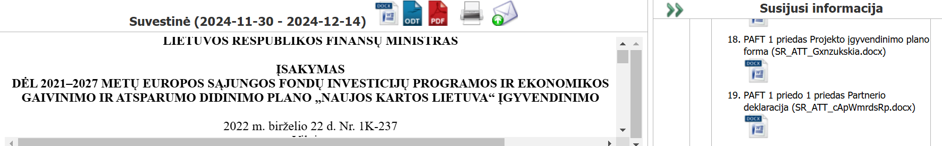
PĮP FORMA
https://e-seimas.lrs.lt/portal/legalAct/lt/TAD/fd3d3843f26111ecbfe9c72e552dd5bd/asr

Slide 43
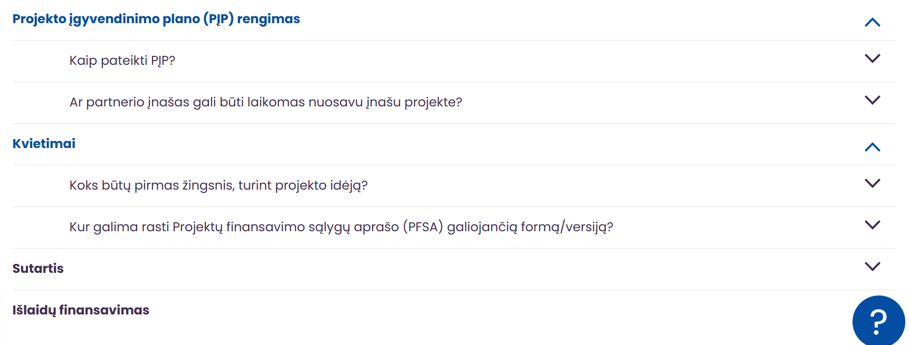
KAIP PATEIKTI PĮP
https://esinvesticijos.lt/duk/kaip-pateikti-pip

Slide 44
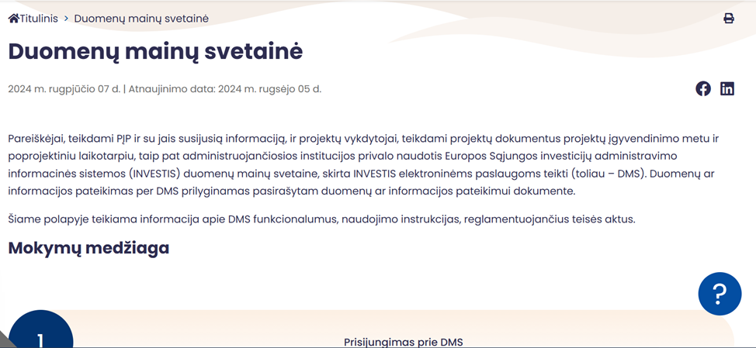
DMS
https://esinvesticijos.lt/dms

Slide 45


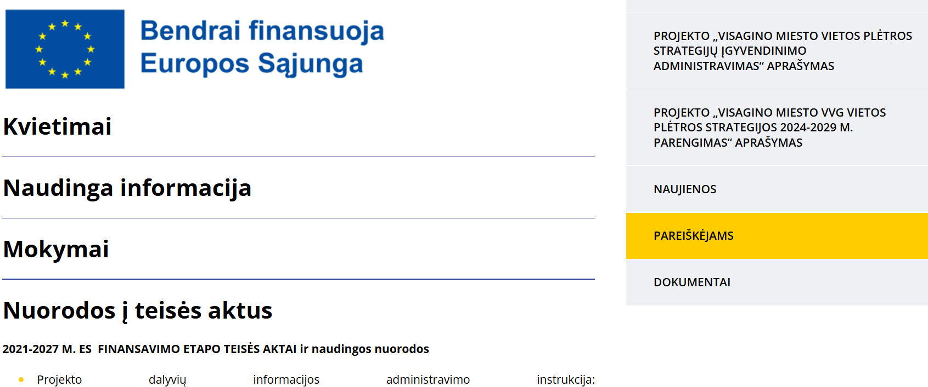
Svarbūs dokumentai
www.visaginas.lt
https://visaginas.lt/visagino-vvg/pareiskejams/9525

Slide 46


Slide 47
AČIŪ UŽ DĖMESĮ !

